Slide 1
Jihomoravský kraj
Tina Ostřížková

Slide 2
Základní informace
Krajské město: Brno
Počet obyvatel:1 191 989
Počet okresú:7
Počet obcí : 672 z toho 50 měst a 39 městysů

Slide 3
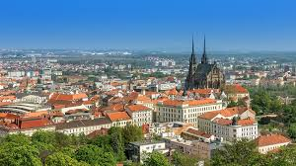
Brno
Počet obyvatel:381 346 (2020)
Počet ulic:1886 (2020)
Počet domú:40 676 (2011)
Počet částí obce: 48

Slide 5
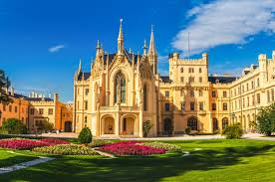
Zámek Lednice
Výstavba: v 16.století
Přestavba: v polovině 19.století
Zámek Lednice se nachází na pravé straně od Dyje.
V okolí zámku se rozkládá rozsáhlý zámecký park vybudovaný na počátku 19.století.

Slide 6
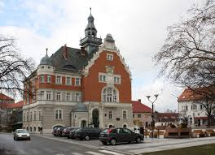
Hodonín
Počet obyvatel:24 512
Rozloha:63,05 km²
Nadmořská výška:167 m n.m
Starosta:Libor Střecha

Slide 7
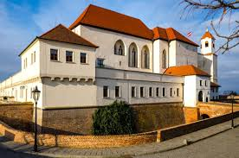
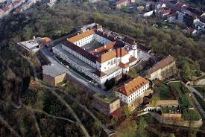
Hrad Špilberk
Výstavba:13.–15.století
Přestavba:17.–18.století
Stavebník :Přemysl Otakar II.
Nadmořská výška : 282

Slide 8
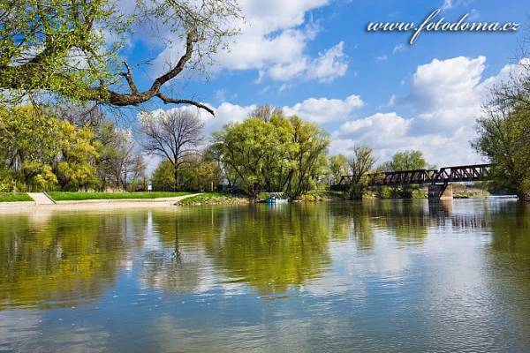
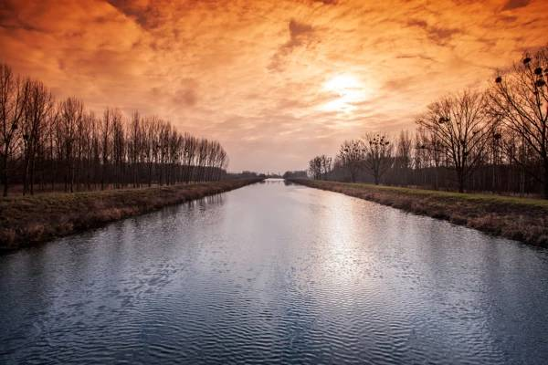
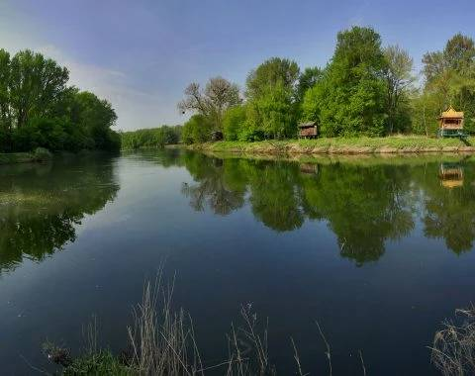
Řeky
Dyje
Svratka
Svitava
Morava
Jihlava

Slide 9
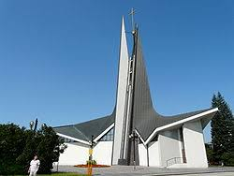
Břeclav
Počet obyvatel :24 743 (2020)
Rozloha : 77,11 km²
Počet částí obce : 3
Starosta : Svatopluk Pěček

Slide 10
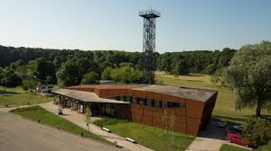
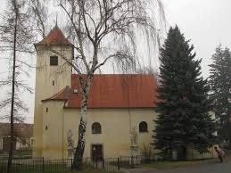
Mikulčice
Počet obyvatel : 1 946 (2020)
Rozloha : 15,30 km²
Počet částí obce : 2
Starostka :Marta Otáhalová

Slide 11
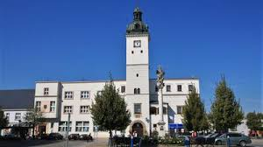
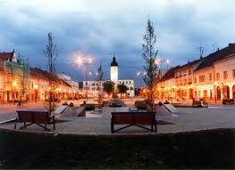
Kyjov
Počet obyvatel : 11 185
Rozloha : 29 88 km²
Počet částí obce : 4
Starosta : František Lukl

Slide 12
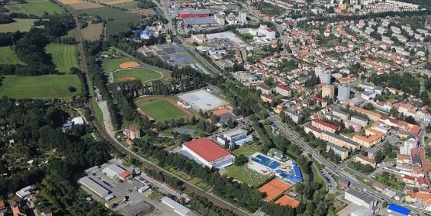
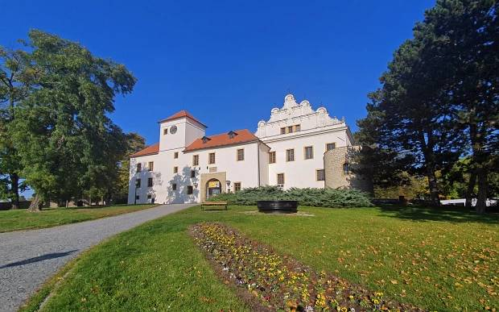
Blansko
Počet obyvatel : 20 484
Rozloha : 44,97 km²
Počet částí obcí : 12
Starosta : Jiří Crha

Slide 13
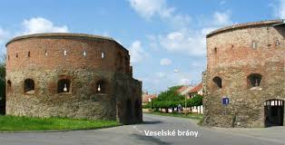
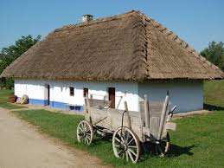
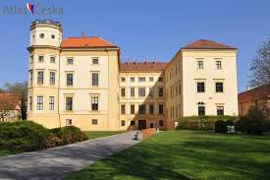
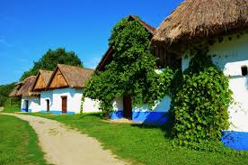
Strážnice
Počet obyvatel : 5 537 (2020)
Rozloha : 31,40 km²
Počet částí obce : 1
Starostka : Renata Smutná

Slide 14
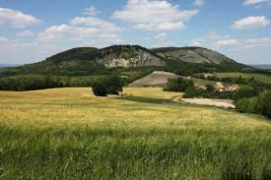
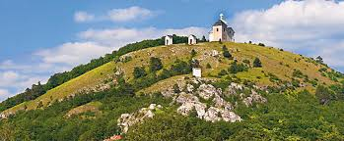
Pálava – chráněná krajinná oblast
Rozloha : 83 km²
ochraňuje nejcennější biotopy
v roce 2004 vyhlášena ptačí oblast

Slide 15
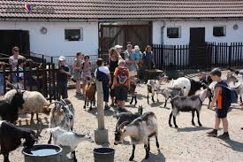
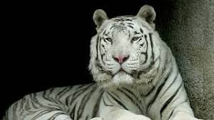
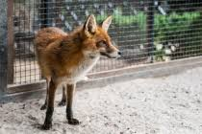
Zoo
Zoo Brno
Zoo Hodonín
Zoo Vyškov
Zoo Lešná

Slide 16
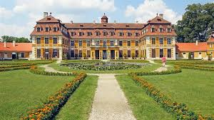
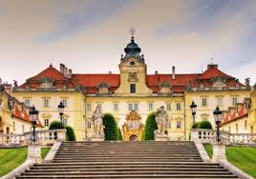
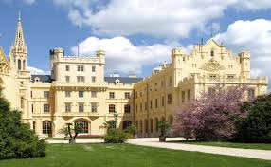
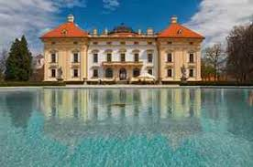
Zámky
Zámek Valtice
Zámek Lednice
Zámek Lysice
Zámek Milotice
Zámek Bučovice
Notes:
16

